Slide 1
爐管新人學習進度報告
十二
陳元泰

Slide 2
報告內容
一、近期經歷
二、Cassette 校正
三、VL800- ID51
四、F39 exhaust alarm issue
五、爐管PM總學習進度
六、總結心得

Slide 3
一、近期經歷
5/31~6/4休(病)假
6/7 拿手機
6/8 拿手機
6/9 Replace F41 HEAP FAN
6/10拿手機
6/11 Replace F21 HEAP FAN

Slide 4
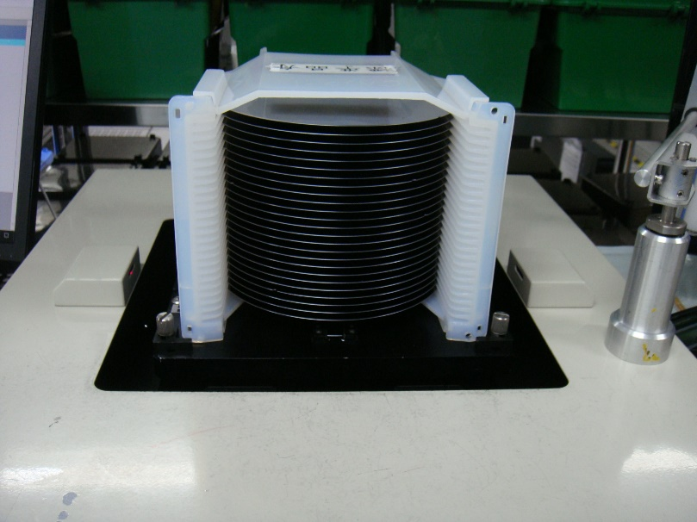
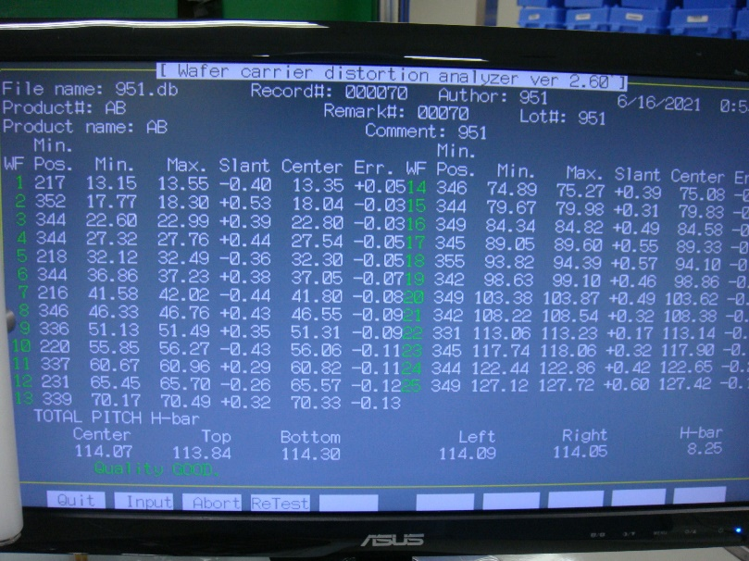
二、Cassette 校正
1.將標準的wafer放到有問題的cassette
2.Key F1，選擇Measurement->EQT
3.按Start，開始掃描wafer
4.出現Quality Good(正常)，
Quality poor(請領班報廢有問題的cassette)

Slide 5
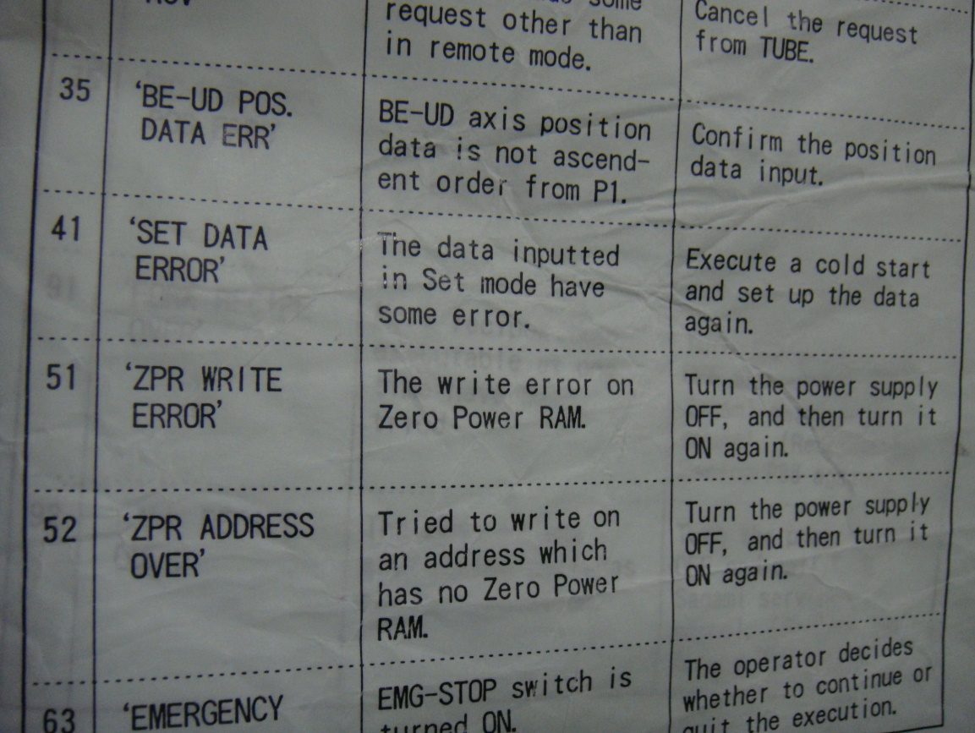
三、VL800- ID51
ID51:The write error on Zero Power RAM.。
將VL800 power off，之後再power on
因Power on/off VL-800，陸續將Boat Elevator和Handling Arm Rotate initialize
Check Boat Elevator Rotate顯示在P01位置

Slide 6
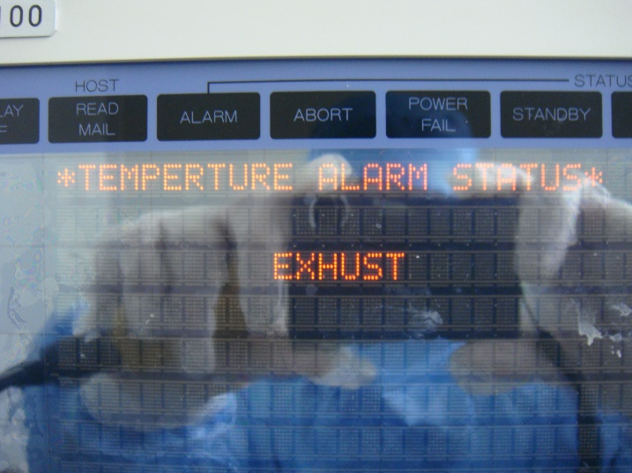
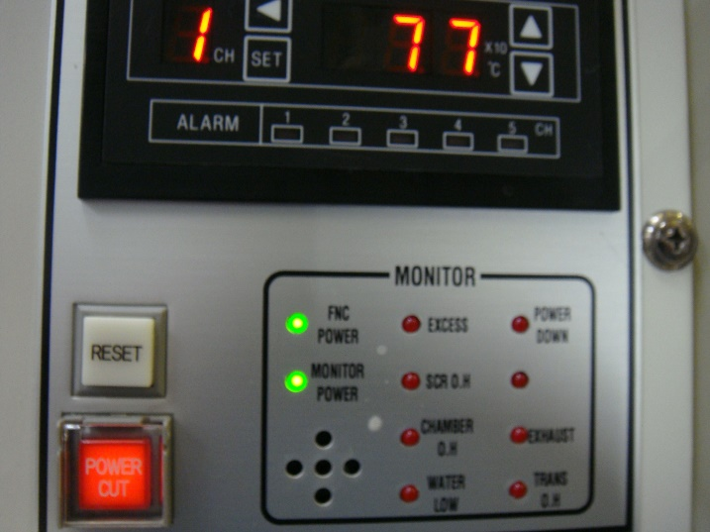
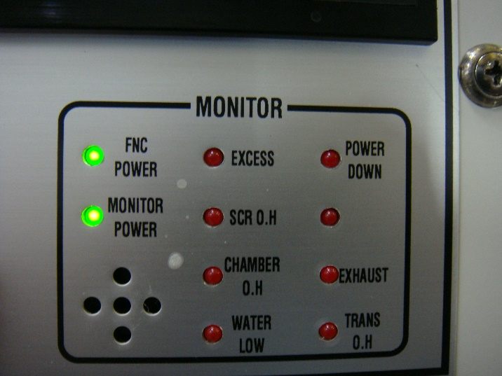
四、F39 exhaust alarm issue
1.在3100 show TEMPERTURE ALARM STATUS
2.CHECK 120 exhaust alarm

Slide 7
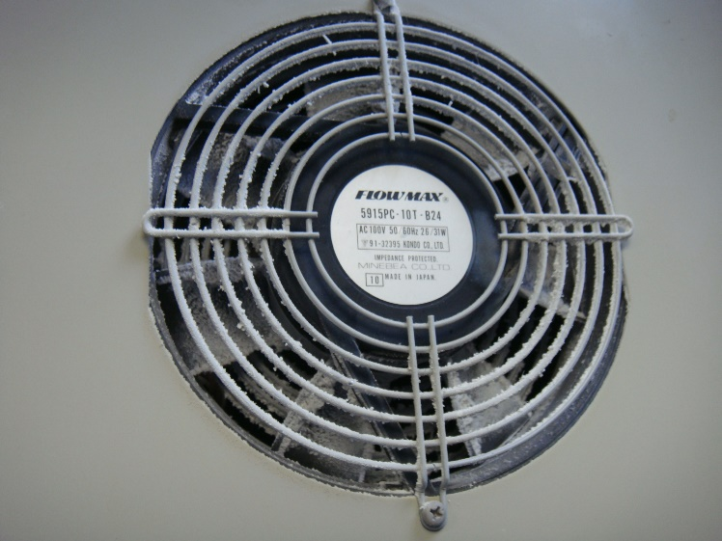
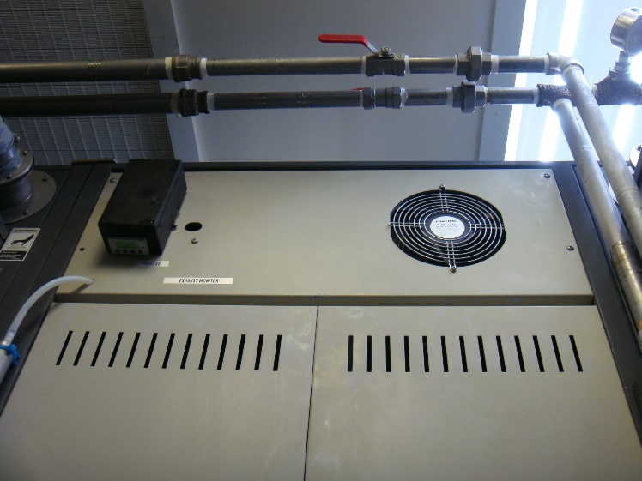
四、F39 exhaust alarm issue
3. HEATER FAN NG
4.降溫REPLACE FAN (PS. Check FAN 方向)
5.升溫後TEST RUN B05

Slide 8
五、爐管PM總學習進度
PM 種類 | 次數 | 完成進度 | 備註
LP-N SPM | 5 | 100% | 可獨立完成(cap水平調整需多累積經驗)
LP-P SPM | 6 | 100% | 可獨立完成(cap水平調整需多累積經驗)
LP-T SPM | 1 | 100% | 可獨立完成(cap水平調整需多累積經驗)
LP-N BPM | 5 | 100% | 可獨立完成(cap水平調整需多累積經驗)
LP-P BPM | 4 | 100% | 可獨立完成(cap水平調整需多累積經驗)
LP-T BPM | 8 | 100% | 可獨立完成(cap水平調整需多累積經驗)
AP QPM | 6 | 100% | 可獨立完成
AP YPM | 6 | 100% | 可獨立完成
POCL3 BPM | 1 | 50% | Quartz piping沒親自安裝實作
WSIX MPM | 1 | 100% | wafer transfer
WSIX BPM | 5 | 90% | Chamber lid和Lamp 都做過
GRD MPM | 6 | 100% | 可獨立完成

Slide 9
六、總結心得
跟值夜班，手忙腳亂，除了要處理機況，隔天日班須做的BPM，協助降溫拆管，只能繼續提升機台熟悉度，才能Hold 夜班各類狀況。
目前還有學習不足的地方，還請各位學長多多指導，謝謝。

